Slide 1
Time is money

Slide 2
github.com/Bert-Proesmans/ cuddly-invention
Code en “documentatie”

Slide 3
case
Freelancer geeft gewerkte uren in
Valideren van gewerkte uren
Uitbetalen volgens overeengekomen tarief
Verwerken gebeurd op een vast moment van de dag

Slide 4
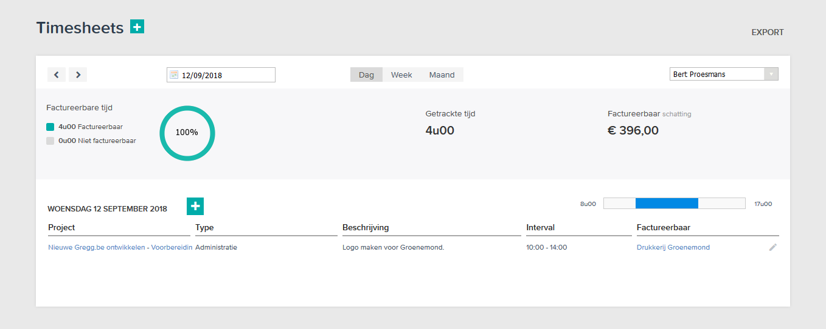
Teamleader

Slide 5




Overview

Slide 6
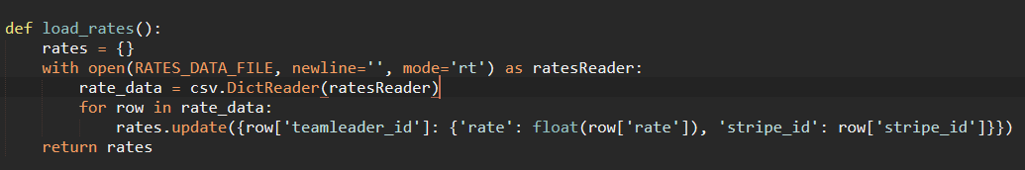
Technisch
Tarieven worden ingelezen vanuit CSV bestand

Slide 7
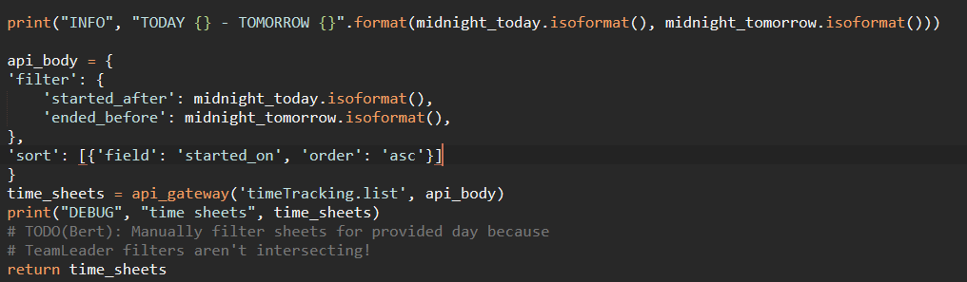
Technisch
Teamleader API calls via HTTP requests

Slide 8
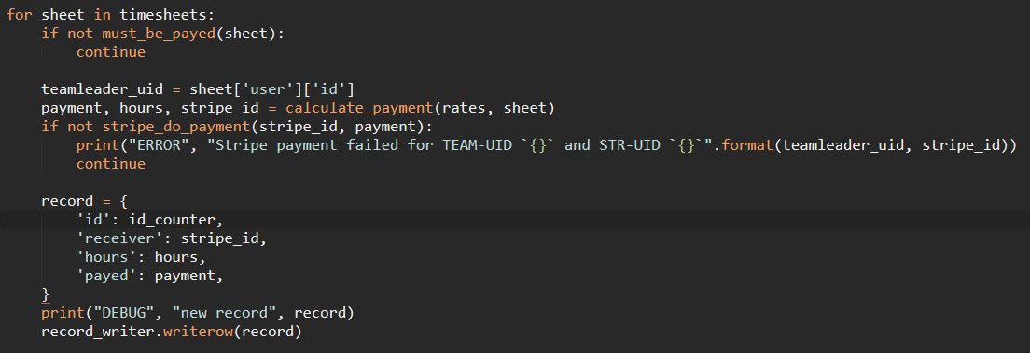
Technisch
Betaling wordt geregistreerd in CSV bestand

Slide 9
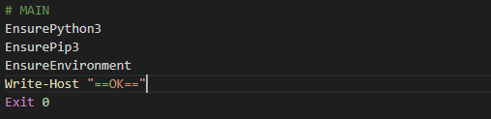
Technisch
Scripts voor provisioning en installatie

Slide 10
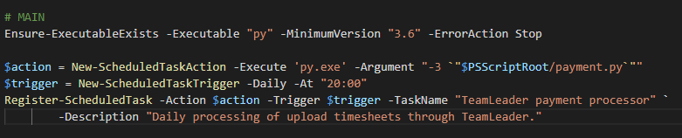
Technisch
Scripts voor provisioning en installatie

